Slide 1

Pemanfaatan Chromebook Untuk Pembelajaran
Bekerja dengan Google Workspace for Education

Slide 2
Akun Belajar.id
Satu Akun Untuk Beragam Kebutuhan Belajar Anda

Slide 3
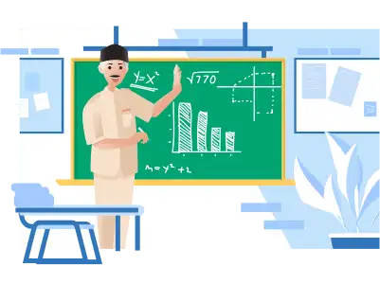
Akun Pembelajaran diberikan kepada peserta didik, pendidik, dan tenaga kependidikan dari berbagai satuan pendidikan.
Dengan Akun Pembelajaran, kamu bisa mengakses berbagai kebutuhan kegiatan belajar mengajar. Mulai dari mengakses platform Kemdikbud Ristek sampai beragam aplikasi yang akan memudahkan kegiatan belajar mengajar, baik secara tatap muka ataupun jarak jauh.

Slide 4
Platform Belajar.id
Belajar Mengajar Jadi Lebih Mudah

Slide 5
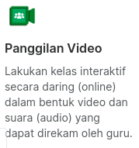
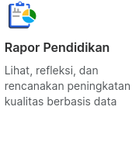
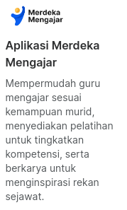
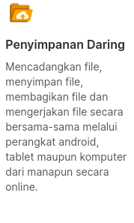
Platform Akun Belajar.Id

Slide 6
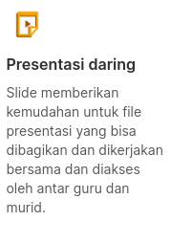
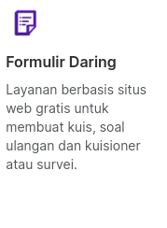
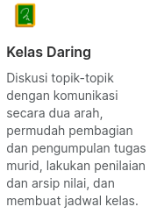
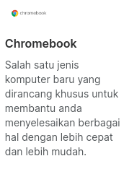
Platform Akun Belajar.Id

Slide 7
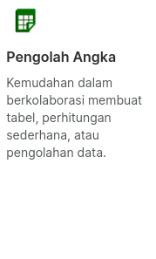
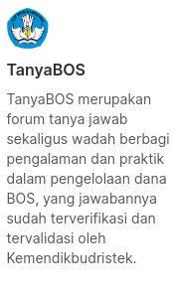
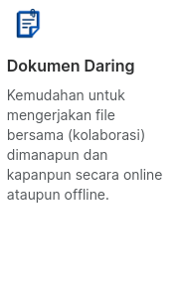
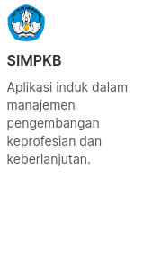
Platform Akun Belajar.Id

Slide 8
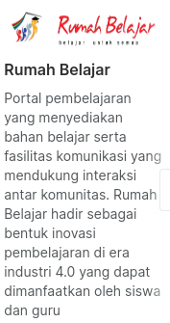
Platform Akun Belajar.Id
Pernyataan Pemerintah
Pembelajaran merupakan program pemerintah lewat Kemdikbud Ristek yang bertujuan untuk memudahkan dan mendukung kegiatan belajar dan mengajar.

Slide 9
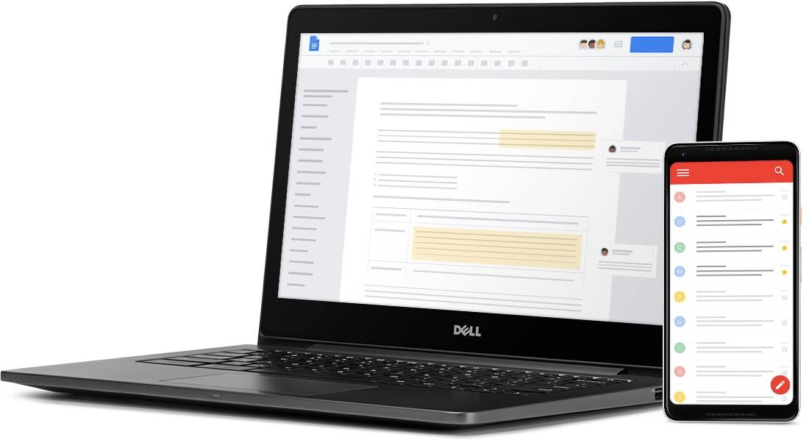
AKUN BELAJAR.ID
Google Workspace for Education
Akun Pembelajaran (belajar.id) merupakan akun elektronik yang diterbitkan oleh Kementerian Pendidikan dan Kebudayaan.
Mengapa? | Penyimpanan tanpa batas Bebas virus Video Call tanpa batas waktu di Google Meet Kelas di Google Classroom

Slide 10

Cara Mendapatkan Akun belajar.id
Untuk Siswa, Guru, dan Tenaga Kependidikan
Dapatkan nama akun (user ID) dan akses masuk akun (password) Akun Pembelajaran dari Operator Satuan Pendidikan di sekolah Anda
Buka halaman mail.google.com, lalu masukkan nama akun (user ID) dan akses masuk akun (password) yang Anda dapatkan
Anda akan diminta untuk menyetujui syarat dan ketentuan penggunaan Akun Pembelajaran lalu mengganti akses masuk akun (password) Akun Pembelajaran Anda
Selamat! Anda sudah dapat menggunakan Akun Pembelajaran baru Anda

Slide 11
Google Workspace for Education

Slide 12

Google Workspace
for Education
Google Workspace for Education adalah kumpulan alat yang membantu Anda menyelesaikan tugas. Anda dapat menulis laporan, membuat presentasi, membuat kuis, merencanakan pelajaran, menilai tugas.

Slide 13

Mengajar Menggunakan Teknologi
Teknologi dapat membantu Anda mengajar dengan membuat pelajaran menjadi lebih menarik, membuat referensi hebat yang lebih mudah diakses oleh siswa, dan, tentu saja, menghemat waktu Anda.
Anda dapat dengan mudah membuat presentasi baru dan membagikannya kepada siswa Anda atau dengan pengajar di seluruh dunia. Baik sedang berada di Jakarta dengan laptop maupun di Paris dengan smartphone, Anda selalu memiliki akses ke alat yang sama untuk membantu Anda memberikan petunjuk terbaik.

Slide 14

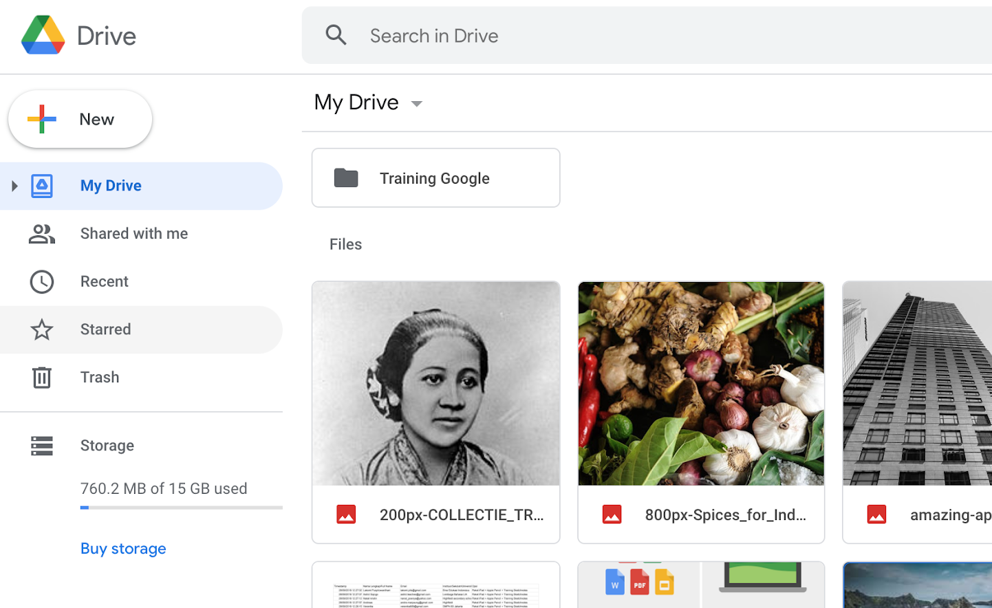
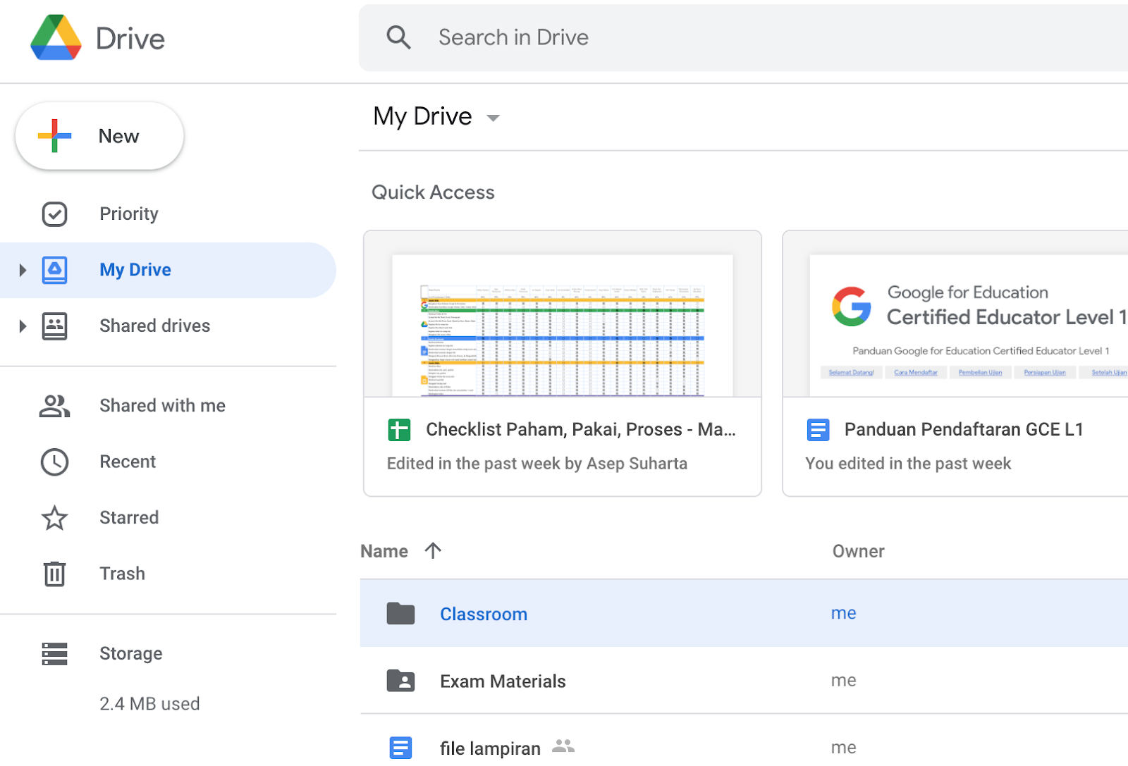
Kapasitas Penyimpanan File
Akun Pribadi
15 GB
Akun belajar.id
Tanpa Batas

Slide 15
Fitur Google Meet
Akun Pribadi
Tidak dapat angkat tangan dan merekam rapat.
Akun belajar.id
Angkat tangan & merekam rapat di Google Drive.

Slide 16

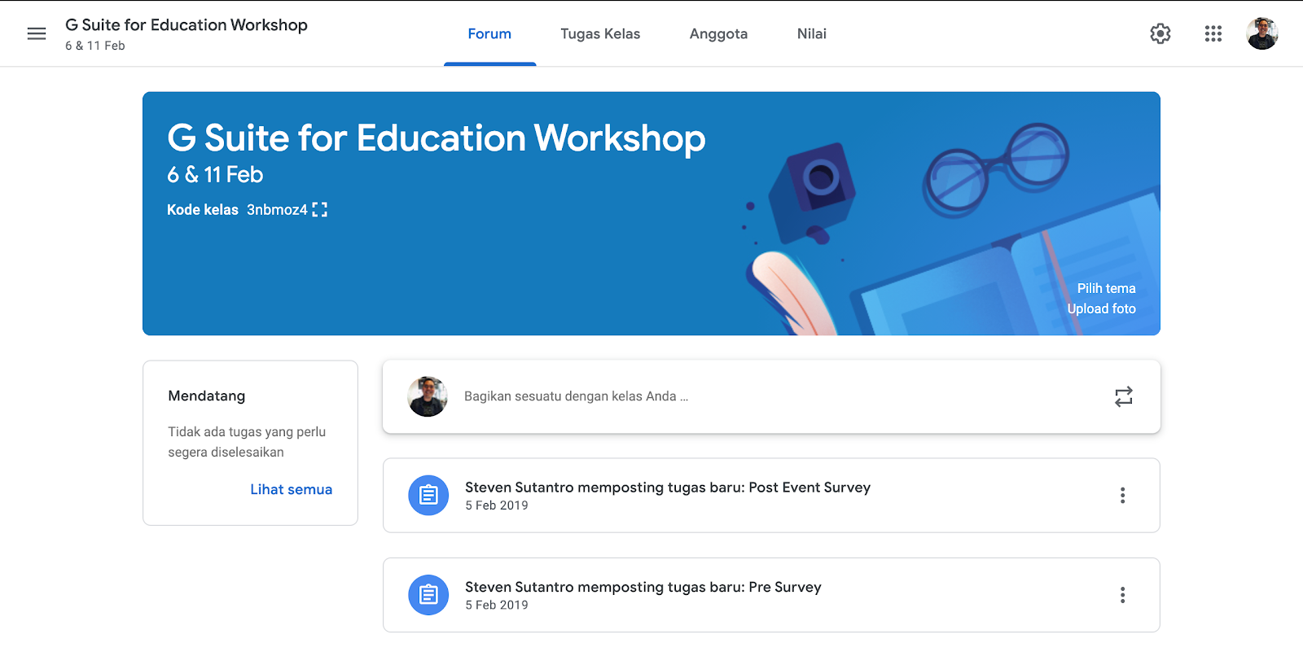
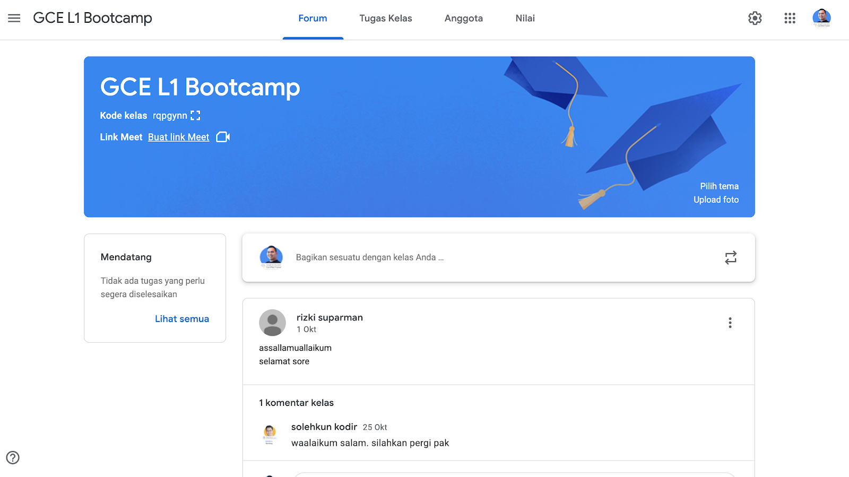
Video Call di Google Classroom
Akun Pribadi
Tidak ada link Google Meet untuk kelas
Akun belajar.id
Dapat membuat link Google Meet untuk kelas.

Slide 17
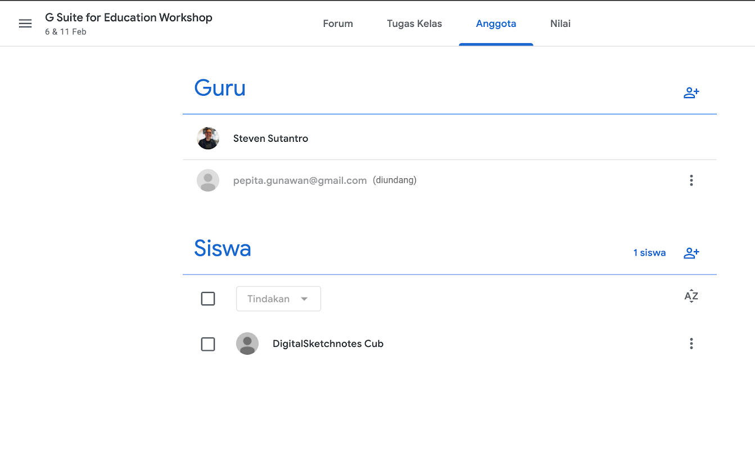
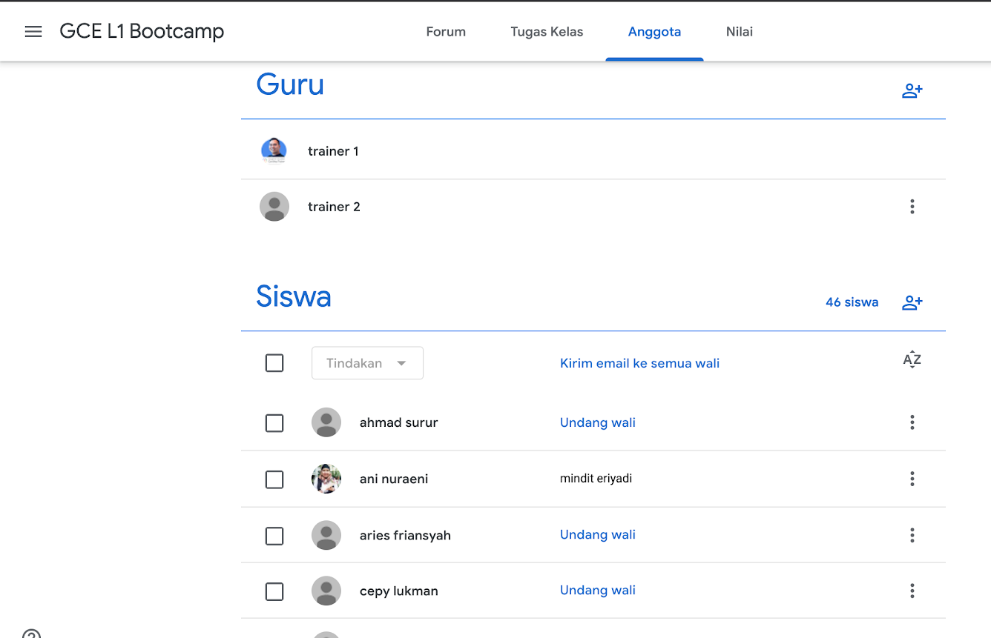
Kapasitas Google Classroom
Akun Pribadi
Maksimal 20 Guru & 250 Siswa
Tidak ada fitur undang wali.
Akun belajar.id
Maksimal 20 Guru & 1.000 Siswa
Undang wali untuk
mendapat laporan wali.

Slide 18
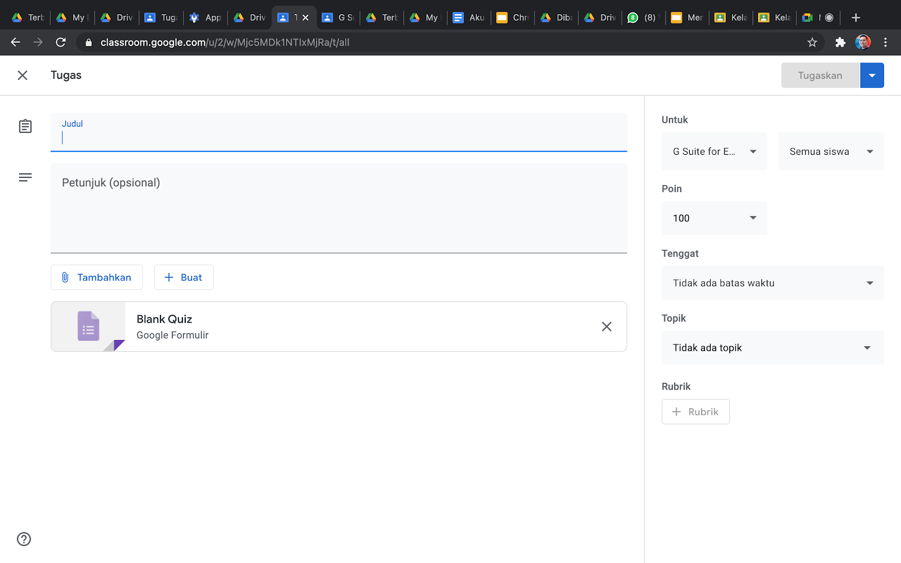
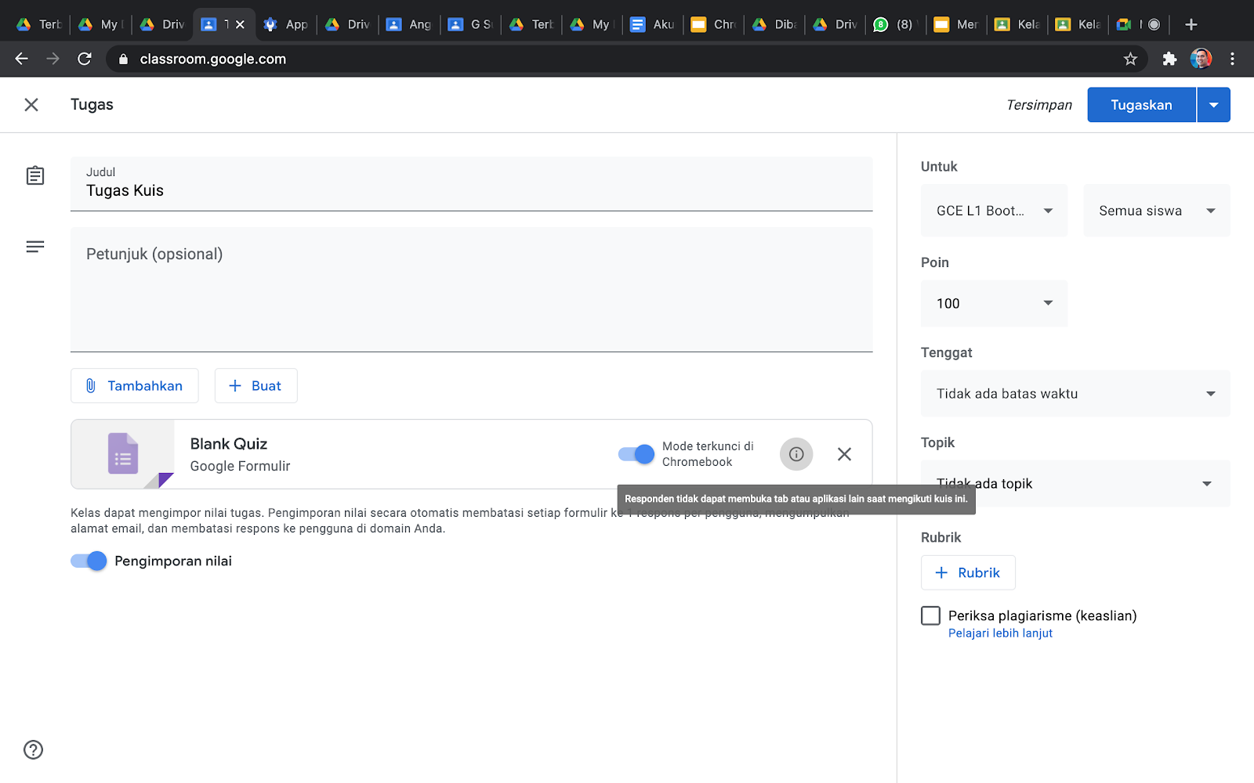
Penugasan di Classroom
Akun Pribadi
Tidak dapat import nilai Google Form
Tidak dapat mode terkunci Chromebook
Tidak ada cek originalitas
Akun belajar.id
Import nilai Google Form
Mode terkunci Chromebook
Cek originalitas

Slide 19



Mengapa Akun Belajar.id?
Untuk Guru & Siswa
Untuk Pemimpin & Tim IT
Mudah digunakan Terintegrasi dengan akun yang dapat diakses di berbagai perangkat | Aman Update otomatis. Tanpa virus. Tersimpan. | Fitur Kolaboratif & Penyimpanan Tanpa Batas Penyimpanan data, kelas, & rekaman tanpa batas, | Integrasi. 1 akun untuk semua | Pengelolaan. Pengelolaan sumber belajar. | Jangka Panjang. Dapat diakses untuk semua.

Slide 20
Penyimpanan Dengan Google Drive

Slide 21

Apa itu Google Drive?
Dalam pelajaran ini, kita akan mempelajari apa itu Google Drive, cara menggunakannya, dan beberapa fungsi dasarnya. Google Drive memungkinkan Anda mengakses file dari mana saja di dunia dan membantu Anda tetap teratur. Google Drive juga memungkinkan Anda secara aman berbagi file dengan orang lain.

Slide 22

Penggunaan Google Drive
bidang pendidikan
01
Kolaboratif
02
Dokumen Penunjang
Membuat folder kolaboratif untuk berbagi referensi dengan siswa atau di antara pengajar.
Membuat berbagai jenis dokumen termasuk rencana pelajaran, presentasi, dan kuis.

Slide 23

Menyimpan di ‘Cloud’ - Akses Dimana Saja
Istilah yang akan sering Anda dengar adalah ‘Cloud’. Google Drive menggunakan istilah ini dan kami juga menyebutnya 'Penyimpanan cloud'.
Penyimpanan cloud berarti semua file dan dokumen Anda disimpan secara daring (online), menggunakan Internet, alih-alih disimpan di komputer atau ponsel Anda. Artinya, file tidak akan menggunakan penyimpanan di perangkat Anda.
Saat masuk dengan akun Google, Anda dapat mengakses file ini dari perangkat apa pun. Anda bahkan dapat mengaksesnya secara luring (offline) jika Anda memutuskan untuk mengaktifkan akses luring (offline access).

Slide 24
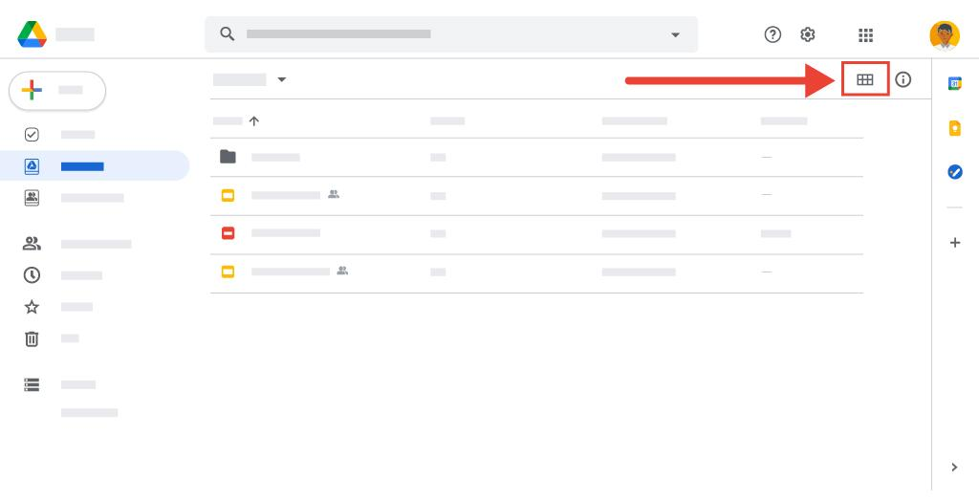
Antar Muka
Google Drive memiliki dua cara utama untuk menampilkan file, yaitu tampilan petak dan tampilan daftar. Anda dapat mengganti tampilan dengan mengklik ikon tampilan (lihat gambar di atas). Pilih yang Anda suka.

Slide 25
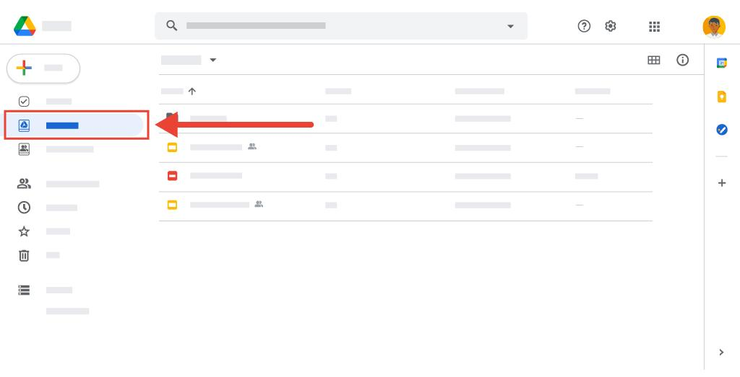
Drive Saya
Semua file ditampilkan di ruang kerja utama Google Drive. Dalam pelajaran ini, kita akan fokus pada tab Drive Saya. Untuk memastikan Anda berada di tab yang benar, terlebih dahulu klik Drive Saya.

Slide 26
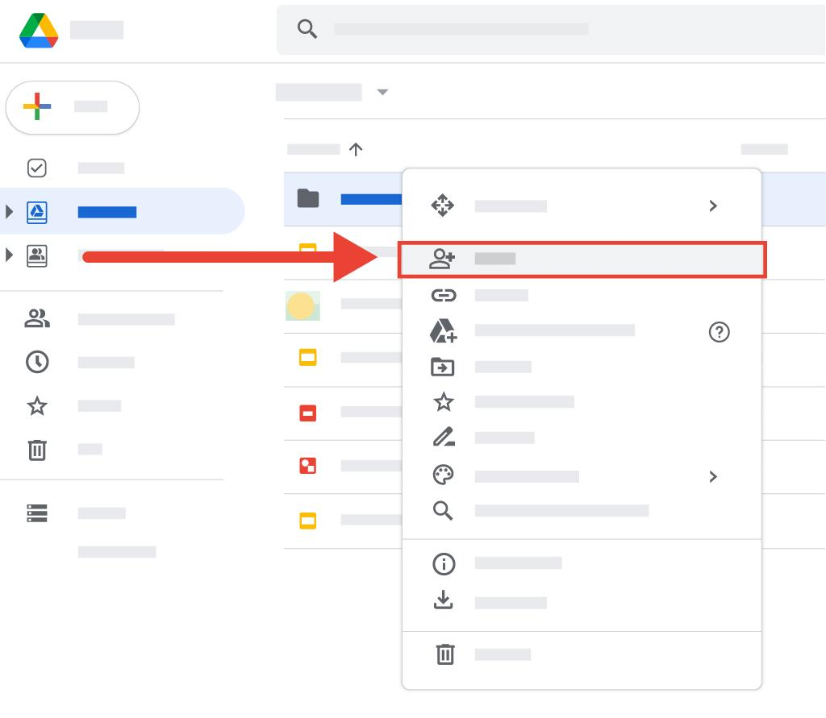
Dasar berbagi file dan folder
Berbagi file dan folder adalah inti kolaborasi. Dengan menggunakan fitur berbagi bawaan Drive, Anda dapat memastikan siapa saja memiliki akses ke file yang sama dan tidak ada salinan tambahan yang dibuat. Setelah folder dibuat, mari kita bagikan folder tersebut kepada kolega.
Klik kanan pada folder atau file yang ingin Anda bagikan.
Pilih Bagikan dari menu.
Perlu diperhatikan: saat berbagi folder dengan seseorang, semua file di dalam folder itu juga akan dibagikan kepada orang tersebut.

Slide 27
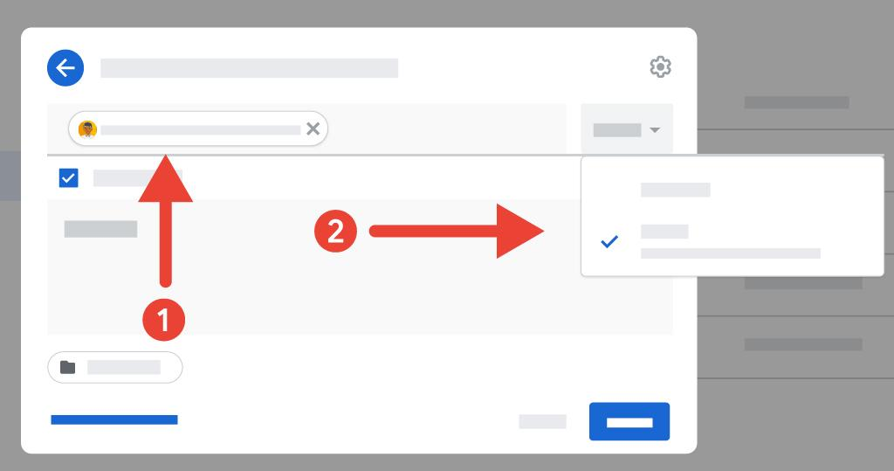

Berbagi File
Kotak dialog baru terbuka, dan Anda dapat mengatur izin berbagi.
Masukkan alamat email orang yang ingin Anda bagikan file/ folder ini.
Pilih tingkat izin yang ingin Anda berikan:
Pengakses lihat-saja: Pengakses lihat-saja hanya dapat melihat file dan folder.
Editor: Editor dapat menambahkan, mengedit, dan berbagi file dengan orang lain.
Pemberi komentar: Pemberi komentar dapat meninggalkan komentar pada file, tetapi tidak dapat mengedit isinya. (Anda hanya akan melihat opsi ini saat melihat file, bukan folder)
Kita akan membahas lebih banyak opsi saat berbagi file dan folder dalam pelajaran tentang 'berbagi dan berkolaborasi'.

Slide 28
Kelebihan & Fitur Canggih
Memulai Drive, Drive Saya, Drive Bersama, Dibagikan Kepada Saya, Melihat Kapasitas Penyimpanan, Mengelola Drive, Mengupload File, Berbagi Folder, Berbagi File, Berbagi Folder dan File, Pengaturan Drive
DEMO

Slide 29
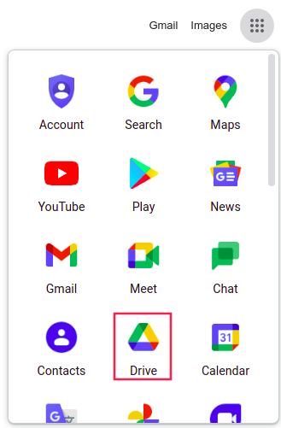

Memulai Drive
Layanan google yang digunakan untuk penyimpanan online
Bisa diakses melalui link https://drive.google.com atau klik tab baru pada browser chrome -> klik icon -> Klik Drive

Slide 30
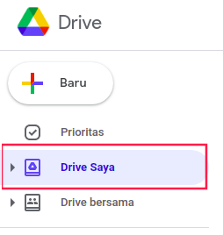
Drive Saya
Berisi file dan folder yang diupload atau disinkronkan
File Google Dokumen, Spreadsheet, Slide dan Formulir yang telah dibuat
Penyimpanan milik individu

Slide 31
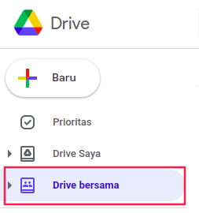
Drive Bersama
Tempat bersama yang dapat digunakan tim untuk menyimpan, menelusuri, serta mengakses file mereka di mana saja
Penyimpanan milik tim
Anda sedang mengerjakan project atau acara dengan sekelompok orang yang semuanya memerlukan akses ke file yang sama.

Slide 32
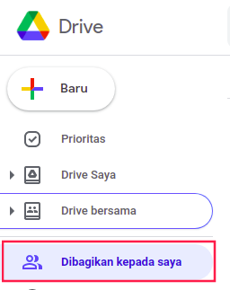
Dibagikan kepada saya
Berisi file dan folder yang dibagikan
File yang dibagikan melalui link yang telah dibuka
Akan terlihat tanggal file dibagikan, pemilik file, dan jenis dokumen

Slide 33
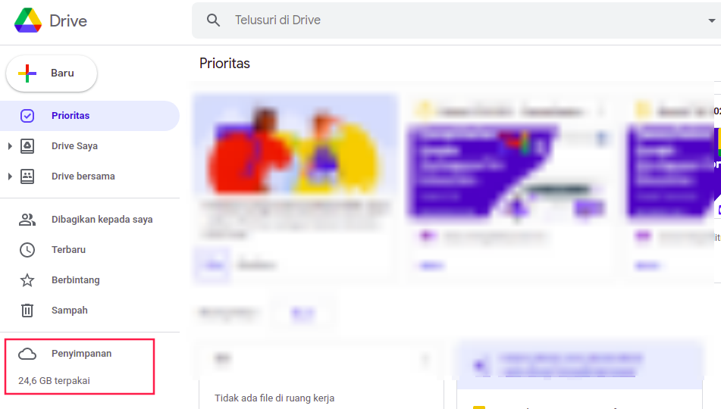
Melihat Kapasitas Penyimpanan

Slide 34
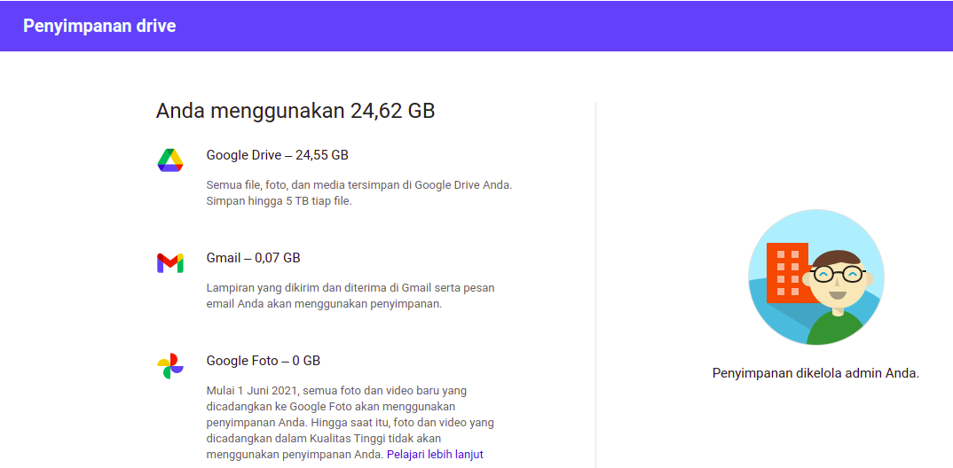
Untuk melihat detail kapasitas penyimpanan bisa mengakses link berikut https://drive.google.com/settings/storage

Slide 35
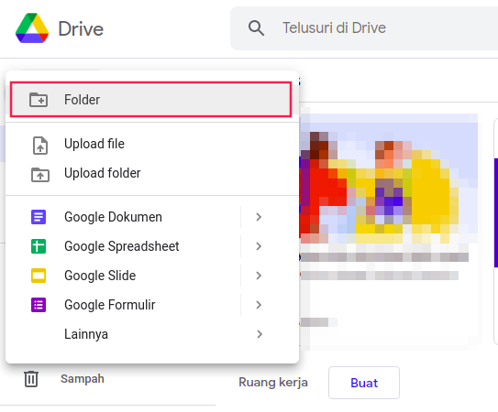

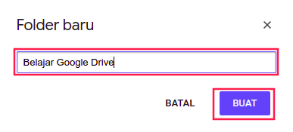
Mengelola Drive
1
Klik Baru -> Pilih Folder
Masukkan nama project, lalu klik Buat
2

Slide 36
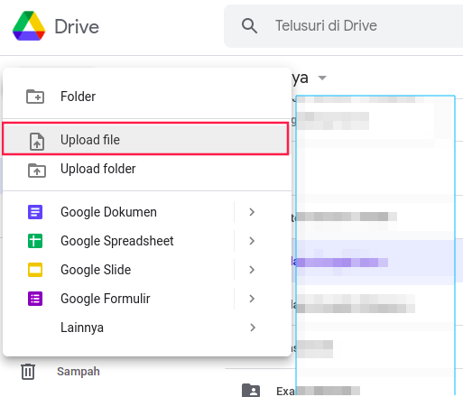
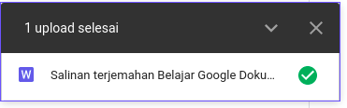
Mengupload File
Klik Baru -> Upload File
Di komputer pilih file yang akan di upload
Tunggu sampai proses upload selesai

Slide 37
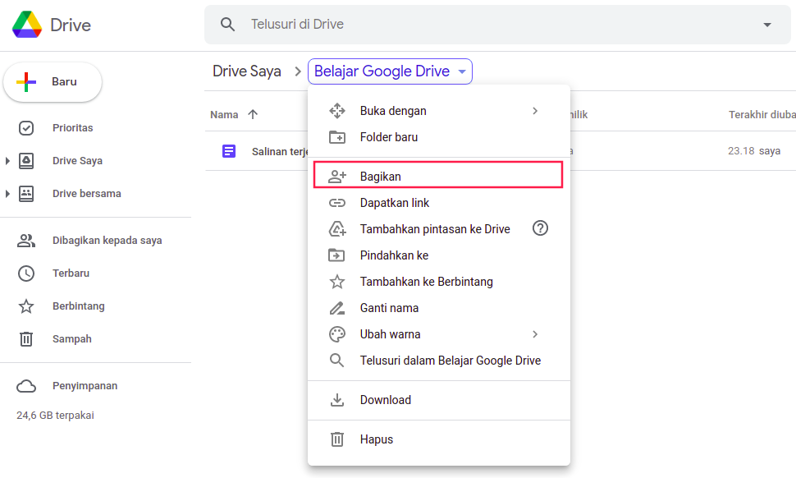
Masuk ke folder
Klik pada nama folder
Klik Bagikan
Berbagi Folder

Slide 38
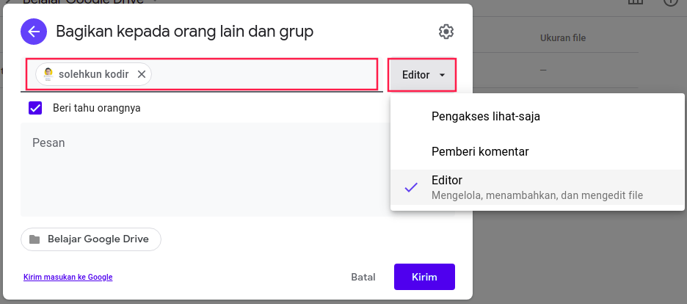
4. Isi email penerima
5, Tentukan hak akses penerima
6, Klik Kirim

Slide 39
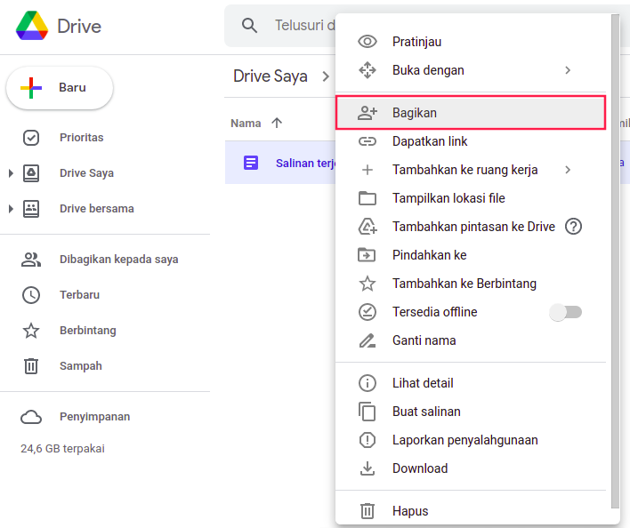
Berbagi File
Klik kanan pada file
Klik Bagikan

Slide 40
3. Isi email penerima
4. Tentukan hak akses penerima
5. Klik Kirim
Berbagi File

Slide 41
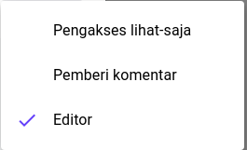
Berbagi Folder dan File
Pengakses lihat-saja
User yang dibagikan hanya bisa melihat , tidak bisa hapus dan edit
Pemberi komentar
User hanya bisa memberikan komentar
3. Editor
User dapat mengedit,
mengubah isi folder atau file

Slide 42
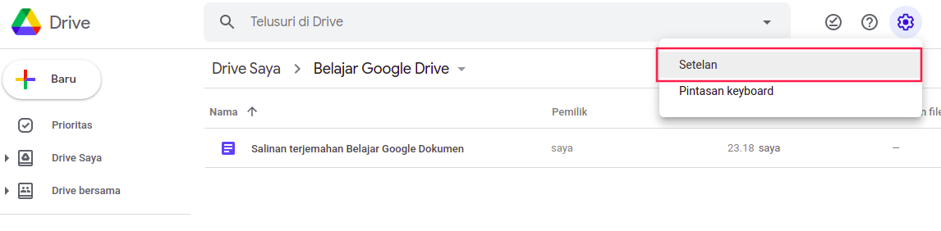
Pengaturan Drive
Untuk mengakses pengaturan drive dapat mengklik icon , lalu klik Setelan

Slide 43
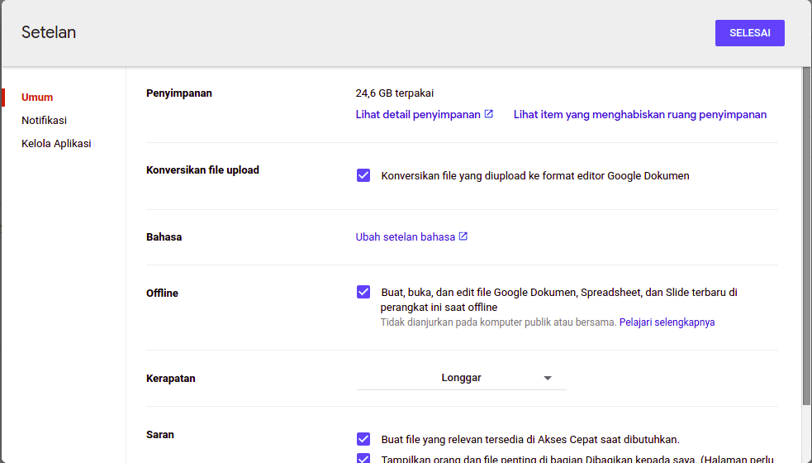

Slide 44
Penyimpanan : Melihat kapasitas isi penyimpanan dan item yang menghabiskan ruang penyimpanan
Konversikan file upload: Mengkonversi secara otomatis format dokumen office ke format Google Dokumen
Bahasa: Mengubah bahasa utama semua layanan google
Offline: Membuat , membuka, dan mengedit file Google Dokumen, Spreadsheet, dan Slide terbaru secara offline
Kerapatan: Mengatur kerapatan antar item di google drive
Saran: - Membuat file yang relevan tersedia di akses cepat
- Menampilkan orang dan file penting di bagian
Dibagikan kepada saya
- Menjadikan prioritas sebagai halaman beranda

Slide 45
Pertemuan Virtual Dengan Google Meet

Slide 46

Apa itu Google Meet?
Terkadang kita tidak dapat bersama siswa atau kolega secara langsung. Menyelenggarakan sesi Google Meet adalah cara terbaik untuk terhubung dengan siswa atau kolega. Google Meet adalah alat untuk membuat dan bergabung dengan pertemuan video.

Slide 47

Peserta Meet
Google Meet memungkinkan hingga 100 orang untuk bergabung dalam satu pertemuan, tetapi juga dapat digunakan untuk grup yang lebih kecil atau bahkan empat mata! Pengajar juga dapat berbagi layar komputer mereka dengan orang lain yang telah bergabung dalam panggilan video.

Slide 48

Penggunaan Google Meet di Bidang Pendidikan
Berikut adalah dua cara cepat dan mudah untuk menggunakan Google Meet sebagai bagian dari tugas Anda.
Memberikan pelajaran tatap muka virtual baik secara 1:1, dengan seluruh kelas, atau dengan banyak peserta.
Membuat pertemuan dan sesi pelatihan virtual dengan kolega yang bekerja dari tempat lain atau dari rumah.

Slide 49
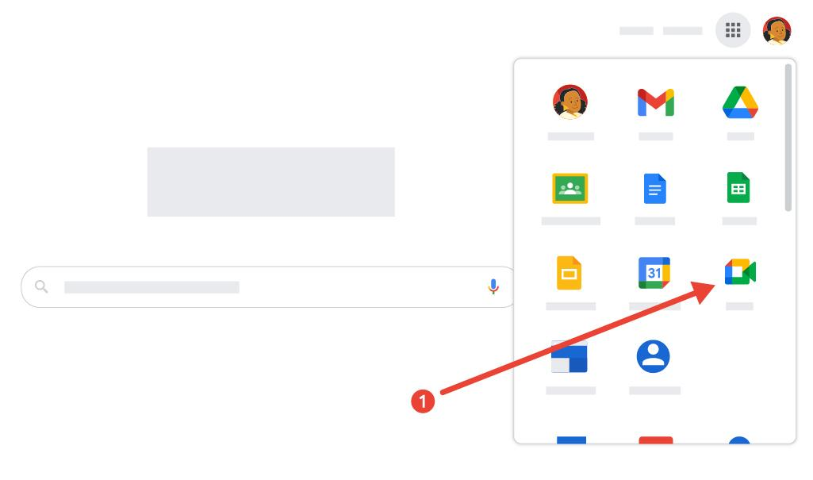
Membuka Google Meet
Cara 1 : Untuk memulai sesi Google Meet, buka browser Anda dan buka halaman beranda Google (seperti di pelajaran sebelumnya). Klik peluncur aplikasi Google dan klik Meet.
Cara 2 : Gunakan link https://meet.google.com/

Slide 50
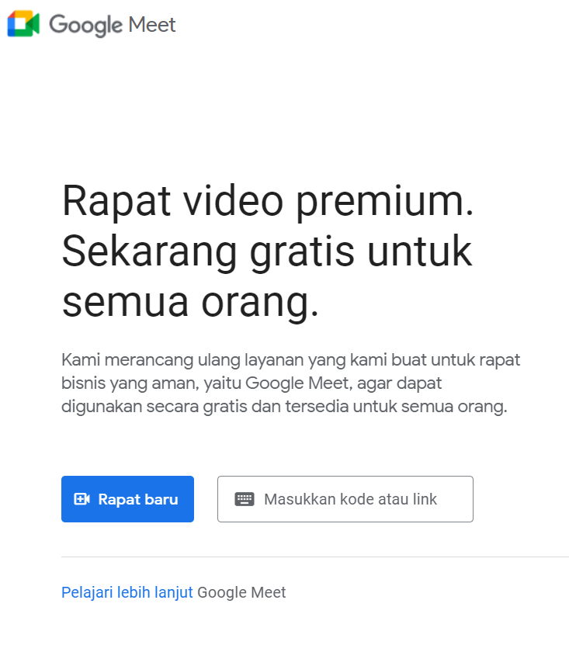
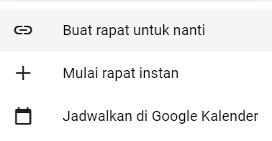
Tampilan Awal Google Meet
Memulai rapat baru

Slide 51
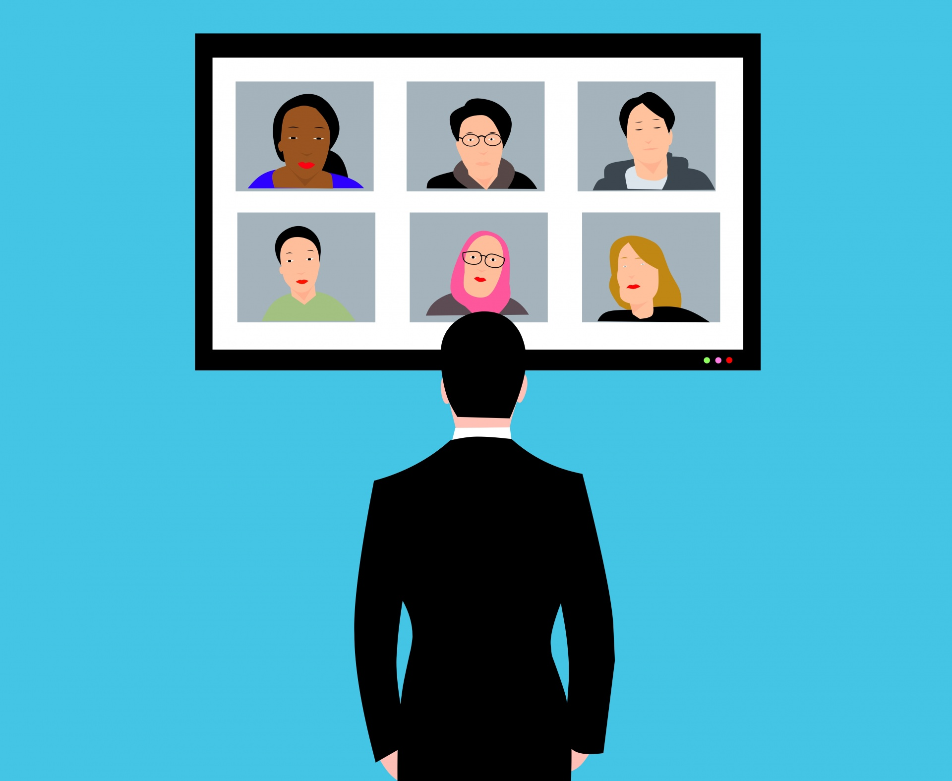
Bergabung pada rapat
Bergabung ke rapat video menggunakan link rapat
Buka pesan chat atau email yang berisi link rapat > klik link rapat.
Klik Minta bergabung.
Jika seseorang dalam rapat memberi Anda akses, Anda akan dapat bergabung ke rapat.
Bergabung ke rapat video dari Meet
Buka meet.google.com.
Klik Gunakan kode rapat.
Masukkan kode dan klik Lanjutkan.
Klik Minta bergabung.
Jika seseorang dalam rapat memberi Anda akses, Anda akan dapat bergabung ke rapat.

Slide 52
Kelebihan & Fitur Canggih
Membuat Pertemuan Instan, Terjadwal, Berbagi Layar, Fitur Angkat Tangan, Chat, Jamboard, Break Out, Pengaturan, Rekaman, Pengaturan Bandwith
DEMO

Slide 53
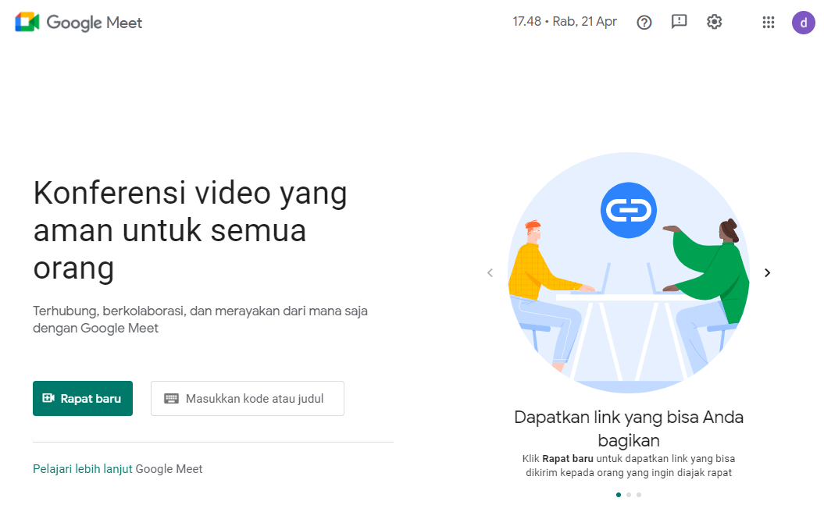
Membuka meet
Buka google chrome
Ketikan alamat : https://meet.google.com/
Tampilan meet pada browser

Slide 54
Memulai rapat baru
Klik menu “Rapat baru”
Tampilan meet pada browser

Slide 55
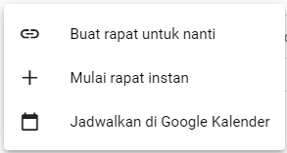
Memulai rapat baru
Klik menu “Rapat baru”
  Mulai rapat untuk nanti
  Mulai rapat instan
  Jadwalkan di Google Kalender

Slide 56
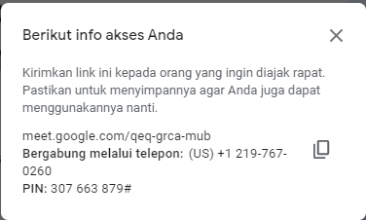
Jenis rapat pada Meet “Buat rapat untuk nanti”
1
Pengguna akan diberikan link rapat yang dapat diakses pada waktu yang diinginkan.
Setelah memilih menu buat rapat untuk nanti, pengguna akan diberikan link seperti contoh berikut :
2

Slide 57

Jenis rapat pada Meet “Mulai rapat instan”
Browser chrome akan membuka tab baru seperti berikut :
1
2

Slide 58

Jenis rapat pada Meet “Jadwalkan di Google Kalender”
Browser chrome akan membuka tab kalender baru seperti berikut :
1
2

Slide 59
Pengaturan dan Fitur
Notes:
Sub Judul/ Pergantian Judul

Slide 60


Membuka “Setelan” pada GMeet
2
1

Slide 61



Tampilan Menu Setelan - Audio
Daftar tampilan device mikrofon dan Speaker tergantung dari komputer/ chromebook/ laptop yang digunakan.

Slide 62



Tampilan Menu Setelan - Audio
Semakin tinggi resolusi yang digunakan, maka semakin besar paket data yang dibutuhkan untuk mengakses meet

Slide 63

Tampilan Menu Setelan - Kontrol Penyelenggara

Slide 64

Fitur - Microphone
Tanda Microphone aktif
Tanda Microphone tidak aktif
Mengaktifkan dan menon-aktifkan mic dapat dilakukan dengan cara meng-klik tanda mic di samping atau dengan menekan tombol ctrl + d

Slide 65

Fitur - Kamera
Tanda Kamera aktif
Tanda Kamera tidak aktif
Mengaktifkan dan menon-aktifkan kamera dapat dilakukan dengan cara meng-klik tanda kamera di samping atau dengan menekan tombol ctrl + e

Slide 66
Merekam Meet
Notes:
Sub Judul/ Pergantian Judul

Slide 67
Edisi Google yang dapat merekam?
Pemilik akun Google dengan edisi workspace berikut :
Essentials
Business Standard
Business Plus
Enterprise Essentials
Enterprise Standard
Enterprise Plus
Education Fundamentals (Tersedia bagi pengguna dengan lisensi "pengajar")
Education Plus (Tersedia bagi pengguna dengan lisensi "pengajar" atau "siswa")

Slide 68
Yang dapat merekam rapat
Anda dapat merekam rapat video untuk ditonton pengguna lain pada lain waktu.
Untuk merekam rapat, admin Google Workspace harus mengaktifkan perekaman untuk akun Anda.
Anda dapat merekam jika:
Anda adalah penyelenggara rapat
Anda berada di organisasi yang sama dengan penyelenggara
Anda adalah pengajar yang login ke akun Google Workspace Anda, tetapi bukan siswa

Slide 69


Merekam rapat GMeet Tunggu rekaman dimulai.

Slide 70


Berhenti merekam rapat GMeet
Setelah selesai, klik Lainnya lalu - Berhenti merekam.
Rekaman juga akan berhenti saat semua orang keluar dari rapat.
Klik Berhenti merekam sekali lagi untuk memastikannya.
Tunggu hingga file rekaman selesai dibuat dan disimpan di folder Drive Saya > Rekaman Meet milik penyelenggara rapat.
Email yang berisi link rekaman akan dikirim ke penyelenggara rapat dan orang yang memulai rekaman.

Slide 71

Hasil rekaman Meet pada Google Drive
Selain dari notifikasi email, Anda dapat menemukan hasil rekaman Anda pada folder “Meet Recording” di Drive milik Anda.
Pastikan Anda menunggu beberapa saat sebelum memeriksa folder ini, karena Meet membutuhkan waktu untuk merubah video hasil pertemuan.
Semakin lama pertemuan yang dilakukan maka waktu perubahan akan semakin lama.

Slide 72
Tata Letak
Notes:
Sub Judul/ Pergantian Judul

Slide 73


Tata Letak
Google Meet otomatis mengalihkan tata letak dalam panggilan video untuk menampilkan konten dan peserta yang paling aktif.
Anda dapat mengubah jumlah peserta yang dilihat di layar. Jumlah kotak dapat berubah tergantung ukuran jendela browser Anda.

Slide 74
Opsi Tata Letak
Otomatis: Tampilan yang ditentukan oleh Meet. Secara default, Anda akan melihat 9 kotak di layar.
Bersusun: Tampilan ini dapat menampilkan hingga 49 orang sekaligus. Secara default, Anda akan melihat 16 kotak di layar.
  Di bagian bawah, pindahkan penggeser ke jumlah kotak yang ingin Anda lihat di layar. Jumlah kotak yang dipilih akan menjadi jumlah default untuk rapat berikutnya sampai Anda mengubahnya.
Sorotan: Pembicara aktif atau layar yang dibagikan memenuhi seluruh jendela.
Sidebar: Gambar utama yang ditampilkan adalah pembicara aktif atau layar yang dibagikan. Anda akan melihat thumbnail peserta lainnya di sisi samping.
Google Meet

Slide 75
Berbagi Layar
Notes:
Sub Judul/ Pergantian Judul

Slide 76
Presentasi dalam meet
Anda dapat melakukan presentasi seluruh layar atau jendela tertentu dalam sebuah rapat. Selagi melakukan presentasi, Anda dapat memberikan informasi seperti dokumen, presentasi, spreadsheet, dan lainnya.

Slide 77

Berbagi Layar
Pilih salah satu tampilan presentasi

Slide 78

Berbagi Layar - Seluruh Layar
Klik tampilan layar Anda, kemudian klik “Share”
Jika Anda mempresentasikan tab Chrome, tab tersebut akan membagikan audio tab secara default.
Untuk mempresentasikan tab lain, pilih tab yang ingin Anda presentasikan, klik Bagikan tab ini.

Slide 79

Berbagi Layar - Jendela
Klik tampilan Jendela Anda, kemudian klik “Share”
Jika Anda mempresentasikan tab Chrome, tab tersebut akan membagikan audio tab secara default.
Untuk mempresentasikan tab lain, pilih tab yang ingin Anda presentasikan, klik Bagikan tab ini.

Slide 80

Berbagi Layar - Tab
Klik tampilan Tab Anda (Tab yang sama dengan browser yang sedang menyelenggarakan meet), kemudian klik “Share”
Jika Anda mempresentasikan tab Chrome, tab tersebut akan membagikan audio tab secara default.
Untuk mempresentasikan tab lain, pilih tab yang ingin Anda presentasikan, klik Bagikan tab ini.

Slide 81

Berhenti Berbagi Layar
Di jendela Meet, klik Hentikan Presentasi.
Di bagian bawah, Anda juga dapat mengklik Anda sedang mempresentasikan lalu Hentikan presentasi.

Slide 82
Bertindak Sebagai Moderator Rapat
Notes:
Sub Judul/ Pergantian Judul

Slide 83
Memasang pin atau membisukan audio peserta Google Meet
Pilih peserta dari tab "Orang" untuk membisukan audio atau menyematkannya.
Penting: Untuk rapat yang diselenggarakan menggunakan Akun Google pribadi, hanya moderator rapat yang dapat membisukan mikrofon peserta lain.

Slide 84
Menyematkan peserta
Untuk melihat hanya satu peserta tertentu, sematkan peserta tersebut ke layar Anda.
Di panggilan video, arahkan kursor ke ikon seseorang lalu ketuk sematkan Pin (keep).
Ketuk tab Orang lalu pilih peserta yang akan disematkan.

Slide 85





Cara 1
Cara 2
1
2
1
3

Slide 86

Membisukan peserta
Jika terdengar gema atau derau latar belakang di panggilan video, Anda mungkin perlu membisukan mikrofon peserta lain.
Untuk membisukan mikrofon peserta saat melakukan panggilan video:
Di bagian atas, klik Orang Orang
Di samping nama peserta, klik Bisukan.

Slide 87


Cara 1
Cara 2
1
2
1
3

Slide 88

Membisukan semua peserta
Penting: Kemampuan untuk membisukan mikrofon semua peserta hanya tersedia untuk akun Pendidikan.
Pembuat rapat dan pemilik acara kalendar dapat membisukan mikrofon semua peserta sekaligus. Peserta dapat membunyikan audionya sendiri setelah dibisukan.
Di bagian atas pada panggilan video, klik Orang Orang lalu Bisukan semua .

Slide 89


Membisukan semua peserta
1
2

Slide 90
Materi Ajar Dengan Google Doc

Slide 91

Apa itu Google Dokumen?
Google Dokumen adalah alat untuk membuat dokumen teks seperti laporan, cerita, atau artikel. Dokumen adalah tempat terbaik untuk tugas apapun yang mengharuskan banyak pengetikan.
Dokumen memungkinkan Anda membuat dan memformat dokumen dan bekerja dengan orang lain. Anda dapat memasukkan teks, gambar, tabel, atau diagram. Dokumen berguna untuk belajar dengan berbagai cara, dari proyek kelompok hingga masukan dan penilaian sejawat.

Slide 92
Penggunaan Di Bidang Pendidikan
Google Dokumen adalah alat yang sangat serbaguna. Berikut beberapa kasus penggunaan:
Catatan kelas, catatan peninjauan, perencanaan pelajaran.
Menulis esai atau cerita.
Menulis kolaboratif.
Berbagi pendapat kolaboratif.
Membuat template bagi siswa untuk diketik.
Terjemahan.

Slide 93
Bisa Apa Dengan Google Document
Media Pengolah Kata Dengan Fitur Kolaborasi Dan Otomatisasi Yang Canggih
Mudah Dan Simple
Terjemahan Multi Bahasa
01
04
Otomatis Dan Terintegrasi
02
05
Voice Typing
Kemampuan Kolaborasi
Fitur AI dengan Explore
03
06

Slide 94
Kelebihan & Fitur Canggih
Menyimpan Otomatis, Kolaborasi, Sisip Gambar Dan Kutipan, Terjemahan Multi Bahasa dan Voice Typing
DEMO

Slide 95
Memulai Dokumen Baru
Notes:
Sub Judul/ Pergantian Judul

Slide 96


Membuat Dokumen Baru
Masuk Google Drive -> Klik -> Pilih Dokumen
Notes:
Konten

Slide 97


Membuat Dokumen Baru
(menentukan lokasi penyimpanan)
Masuk Google Drive
Tentukan Lokasi Folder Penyimpanan
Klik Baru
Pilih Google Dokumen

Slide 98

Membuat Dokumen Baru
(memberi nama file)
Ubah nama file pada bagian atas dokumen

Slide 99


Membuat Dokumen Baru
(memberi nama file melalui google drive)
Klik kanan pada file -> Pilih Ganti nama

Slide 100

Membuat Dokumen Baru
(membuat salinan file)
Pilih File -> Klik Buat salinan

Slide 101
Menu insert / Sisipkan

Slide 102

Menu Insert/Sisipkan
Pilih Sisipkan -> Tabel -> Pilih jumlah kolom dan baris yang diinginkan
Membuat Tabel

Slide 103

Menu Insert/Sisipkan
Pilih Sisipkan -> Gambar-> Upload dari komputer
Menyisipkan Gambar (Upload)

Slide 104

Menu Insert/Sisipkan
Pilih Sisipkan -> Gambar-> Telusuri internet
Menyisipkan Gambar (Internet)

Slide 105

Menu Insert/Sisipkan
Ketik nama gambar yang dicari -> Klik Gambar -> Klik SISIPKAN
Menyisipkan Gambar (Internet)

Slide 106

Menu Insert/Sisipkan
Menyisipkan Gambar (Kamera)
Pilih Sisipkan -> Gambar-> Kamera

Slide 107

Menu Insert/Sisipkan
Menyisipkan Gambar (Kamera)
Klik Ambil Foto -> SISIPKAN
1
2

Slide 108
Pengaturan Halaman

Slide 109

Pengaturan Halaman
Pilih File -> Klik Penataan halaman

Slide 110

Pengaturan Halaman
Pada menu pengaturan halaman kita dapat mengatur :
Orientasi
Ukuran kertas
Margin
Warna halaman

Slide 111
Fitur Terjemahan / Dikte

Slide 112

Fitur Terjemahan
Pilih menu Alat -> Terjemahkan dokumen

Slide 113

Fitur Terjemahan
Beri nama file dan pilih bahasa
Klik Terjemahkan

Slide 114

Fitur Terjemahan
Dokumen berhasil diterjemahkan

Slide 115
Fitur Dikte
Fitur Dikte hanya muncul ketika sudah menerjemahkan dokumen
Fitur Dikte digunakan untuk mengetik melalui input suara/voice

Slide 116

Fitur Dikte
Pilih Alat -> Dikte

Slide 117

Fitur Dikte
Pilih bahasa yang akan digunakan
Klik untuk berbicara

Slide 118

Fitur Dikte
ucapkan kata atau kalimat yang ingin diketik menggunakan input suara/voice type

Slide 119
Download dan Konversi File

Slide 120

Download File
Google dokumen bisa di download ke beberapa format dokumen
Caranya
Pilih File -> Download -> Pilih format dokumen

Slide 121

Konversi File
Mengubah format dokumen Ms. Word menjadi Google Dokumen
Pilih File
Klik Simpan sebagai Google Dokumen

Slide 122


Konversi File
Mengubah otomatis format dokumen Ms. Word ke Google Dokumen (saat di upload )
Masuk google drive
Klik
Pilih Setelan

Slide 123


Konversi File
Ceklis pada Konversikan file yang diupload ke format editor Google Dokumen

Slide 124
Tips dan Trik

Slide 125


Menyisipkan Footnote
Klik icon pelajari pada kanan bawah dokumen

Slide 126


Menyisipkan Footnote
Klik Telusuri hasil web
Masukan kata yang dicari -> Tekan Enter
Klik Kutip sebagai catatan kaki

Slide 127

Menyisipkan Footnote

Slide 128

Memberikan Komentar
Pilih Sisipkan
Klik Komentar

Slide 129

Memberikan Komentar

Slide 130

Melihat Histori Versi
Pilih File
Pilih Histori versi
Klik Lihat histori versi

Slide 131

Melihat Histori Versi

Slide 132

Membagikan Dokumen
Klik Bagikan

Slide 133

Membagikan Dokumen
Masukkan email penerima
Pilih hak akses dokumen (Pengakses lihat-saja, Pemberi komentar, Editor)
Klik Kirim

Slide 134
Bahan Ajar Menarik Dengan Google Slide

Slide 135

Apa itu Google Slide?
Google Slide adalah alat presentasi yang membantu Anda membuat slide digital untuk dibagikan di depan kelas Anda atau audiens lain. Anda dapat menyertakan teks, gambar, dan bahkan video untuk membuat presentasi untuk ditampilkan di layar besar atau dibagikan langsung kepada siswa Anda. Google Slide tersedia di web atau sebagai aplikasi di perangkat seluler.
Kumpulan slide disebut slide deck. Anda dapat menggunakan slide deck untuk mendukung presentasi Anda di kelas dan online.

Slide 136
Penggunaan Di Bidang Pendidikan
Ada banyak cara menggunakan Google Slide di kelas daring (online) Anda. Berikut adalah dua cara cepat dan mudah untuk menggunakan Google Slide dalam pengajaran Anda. Dalam dua pembelajaran berikutnya, kita akan mempelajari lebih banyak cara lanjutan untuk menggunakan Google Slide.
Pengajar membuat slide deck untuk mengajarkan pelajaran.
Siswa membuat slide deck untuk menunjukkan apa yang telah mereka pelajari.

Slide 137
Bisa Apa Dengan Google Slide
Media Presentasi Untuk Bahan Ajar Yang Menarik
Mudah Dan Simple
Video Rujukan Pembelajaran
01
04
Otomatis Dan Terintegrasi
Publikasi Publik Yang Update
02
05
Kemampuan Kolaborasi
Fitur AI dengan Explore
03
06

Slide 138
Kelebihan & Fitur Canggih
Menyimpan Otomatis, Sisip Gambar Dan Ubah Bentuk, Desain Cover Otomatis, Insert Video Pembelajaran Dengan Durasi Tonton, Kolaborasi dan Publikasi Public
DEMO

Slide 139

Membuat Google Slide

Slide 140

Memberi Nama File di Google Slide
Rename tulisan ini dengan Nama File yang diinginkan

Slide 141



Menentukan Lokasi Penyimpanan File
1
2
3
4

Slide 142
Menambah dan Menduplikasi Slide
Notes:
Sub Judul/ Pergantian Judul

Slide 143

Menambah dan Menduplikasi Slide
1
2

Slide 144
Menentukan Tema Slide
Notes:
Sub Judul/ Pergantian Judul

Slide 145


Memilih Tema Slide
1
3
Pilihlah salah satu tema yang akan digunakan
2

Slide 146
Menyisipkan Gambar
Notes:
Sub Judul/ Pergantian Judul

Slide 147


Menyisipkan Gambar (1)
1
2
Pilih salah satu

Slide 148


Menyisipkan Gambar (2)
2
3
1
Pilih gambar yang diinginkan, dapat memilih lebih dari 1 gambar

Slide 149
Fitur Explore
Notes:
Sub Judul/ Pergantian Judul

Slide 150


Menyisipkan Gambar (3)
gambar akan masuk ke dalam slide secara acak
3
Akan muncul pilihan saran tata letak gambar di slide. Pilih yang diinginkan
2
Jika warna button pelajari sudah kuning, baru klik button
1

Slide 151

Menentukan Tata Letak
1
Pilih Salah satu Tata Letak yang sesuai

Slide 152
Edit Video
Notes:
Sub Judul/ Pergantian Judul

Slide 153




Pengaturan Waktu Mulai/Akhir video
1
3
2
Atur waktu mulai/akhir pemutaran video
4
5

Slide 154
Google Form
Kuesioner dan Kuis

Slide 155
Apa itu Google Formulir?
Kuesioner Daring
Kuis Daring

Slide 156

Kuesioner Daring
Formulir
Kuesioner Chromebook. Dapat dimanfaatkan untuk menjaring informasi yang dibutuhkan.

Slide 157

Mode Kuis Pada Chomebook
Kuis Chromebook. Penggunaan Google Formulir dalam mode kuis dapat kita jadikan untuk evaluasi.
Mode Terkunci. Untuk mengunci perambah agar siswa tidak dapat membuka tab/aplikasi yang lain.
Menu ini hanya dapat diakses ketika menggunakan Chromebook
Kuis

Slide 158






Hasil
Berupa File Sheets
Deskripsi Statistik
Unduh Beragam Format
Berbagi

Slide 159
Bisa Apa Dengan Google Slide
Media Presentasi Untuk Bahan Ajar Yang Menarik
Mudah Dan Simple
Video Rujukan Pembelajaran
01
04
Otomatis Dan Terintegrasi
Publikasi Publik Yang Update
02
05
Kemampuan Kolaborasi
Fitur AI dengan Explore
03
06

Slide 160
Kelebihan & Fitur Canggih
Menyimpan Otomatis, Sisip Gambar Dan Ubah Bentuk, Desain Cover Otomatis, Insert Video Pembelajaran Dengan Durasi Tonton, Kolaborasi dan Publikasi Public
DEMO

Slide 161
Penggunaan G Forms
Notes:
Sub Judul/ Pergantian Judul

Slide 162

Dapat mengadakan penilaian formatif.
Dapat digunakan untuk mengecek pemahaman siswa dengan survey dan kuis online
Dapat membuat dan menganalisis survei secara langsung di browser seluler atau web
Terdapat berbagai pilihan respon seperti pilihan ganda, isian singkat, dan esai.
Mendapatkan hasilnya secara langsung setelah hasil tersebut masuk
Mengelola pendaftaran acara, buat jajak pendapat singkat, dan lain-lain
Notes:
Konten

Slide 163
Langkah Awal Membuat G Form
Notes:
Sub Judul/ Pergantian Judul

Slide 164

Langkah awal, buka Google Drive
Notes:
Nama Pemateri

Slide 165

Namai formulir, klik teks Formulir tanpa judul dan masukkan nama baru.
Beri deskripsi dari Form yang dibuat
Tools pada G Form

Slide 166

Setting Format
G Form
Pratinjau
Opsi Tema yang dapat dipilih untuk tampilan G Form

Slide 167
Setting G Form
Notes:
Sub Judul/ Pergantian Judul

Slide 168



Pilihan Setting pada G Form
Umum
Presentasi
Kuis

Slide 169
Quiz
Notes:
Sub Judul/ Pergantian Judul

Slide 170

Pilihan Jenis Pertanyaan
Klik

Slide 171

Perbedaan Jawaban Singkat dan Paragraf
Jawaban Singkat
Jawaban Paragraf

Slide 172
Setting Format
G Form
Pratinjau
Opsi Tema yang dapat dipilih untuk tampilan G Form

Slide 173
Quiz
Notes:
Sub Judul/ Pergantian Judul

Slide 174
Pilihan Jenis Pertanyaan
Klik

Slide 175

Perbedaan Soal PG dan Kotak Centang

Slide 176
Perbedaan Soal PG dan Kotak Centang

Slide 177

Pemberian Poin pada Jawaban Benar

Slide 178

Feedback Belajar

Slide 179

Hak Akses Formulir

Slide 180
Google Classroom
Isi kelas rapi, personal, kolaboratif, otentik, dan project based

Slide 181

Apa itu Google Classroom?
“
“
Google Classroom adalah platform daring (online) untuk semua hal yang ada dalam pelajaran Anda dan yang berkaitan dengan siswa Anda. Google Classroom adalah tempat untuk menambahkan, memberikan, mengulas, dan menilai tugas.
Anda dapat mengatur pekerjaan rumah atau kegiatan, membagikan referensi dan link, serta berkomunikasi dengan siswa dan orang tua. Dalam pelajaran ini, Anda akan mempelajari cara mengatur kelas, mengundang siswa, mengirim pesan kepada siswa, dan mengatur tugas, semua tanpa perlu mencetak apa pun.

Slide 182

“
“
Penggunaan Google Classroom di bidang pendidikan
Memberikan tugas kepada siswa Anda.
Memulai diskusi dengan siswa Anda, yang memberi mereka ruang untuk membalas Anda dan di antara mereka sendiri.

Slide 183




“Tempat kegiatan belajar mengajar menjadi satu”
Semuanya di satu tempat
Kumpulkan semua alat pembelajaran dan kelola beberapa kelas dalam satu tujuan utama.
Mudah digunakan
Semua orang di komunitas sekolah Anda dapat menyiapkan dan menjalankan Classroom dalam hitungan menit.
Akses dari mana saja
Dukung proses belajar dan mengajar dari mana saja, di perangkat mana saja, serta berikan kelas Anda lebih banyak fleksibilitas dan mobilitas.
Cocok untuk berkolaborasi
Bekerja secara bersamaan di dokumen yang sama dengan seluruh kelas atau terhubung secara tatap muka menggunakan Google Meet.

Slide 184

“Semuanya di satu tempat”
Google Document
Google Slide
Google Spreadsheet

Slide 185


“Meningkatkan pengalaman belajar siswa”
“Dapat Izinkan siswa untuk mengambil serta mengirim foto pekerjaan rumah yang mereka kerjakan di kertas secara cepat dan mudah dengan pengambilan gambar yang ditingkatkan”

Slide 186
Apa yang dapat dilakukan dengan google classroom
PENGAJAR
Membuat dan mengelola kelas, tugas, dan nilai secara online tanpa kertas.
Menambahkan materi ke tugas, seperti video YouTube, survei Google Formulir, dan item lainnya dari Google Drive.
Memberikan masukan real-time.
Menggunakan forum kelas untuk memposting pengumuman dan melibatkan siswa dalam diskusi berbasis pertanyaan.
Mengundang orang tua dan wali untuk mendaftar ke email evaluasi yang menginformasikan tentang tugas siswa yang akan datang atau yang tidak diserahkan.
01

Slide 187
Apa yang dapat dilakukan dengan google classroom
02
03
04
SISWA
WALI
ADMINISTRATOR
Melacak tugas kelas dan mengirimkan tugas.
Memeriksa keaslian, masukan, dan nilai.
Berbagi materi dan berinteraksi dalam forum kelas atau melalui email.
Mendapatkan email evaluasi tentang tugas siswa.
Meninjau pengumuman dan aktivitas.
Melindungi data dan menetapkan izin untuk pengguna Anda.
Menyiapkan kelas dan daftar nama siswa.
Menambahkan atau menghapus siswa dan pengajar dari kelas.

Slide 188

Kapasitas Google Classroom
Aktivitas atau fitur | Google Workspace atau akun sekolah | Akun Google pribadi
Pengajar per kelas | 20 | 20
Anggota kelas (pengajar dan siswa) | 1.000 | 250
Kelas yang dapat diikuti | 1.000 | 100 maksimum, 30 per hari
Kelas yang dapat dibuat | Tak terbatas | 30 per hari
Undangan anggota kelas yang dapat dikirim | 500 per hari, per pengajar | 100 per hari, per pengajar
Wali per siswa | 20 | Fitur tidak tersedia
Visibilitas alamat email | Tak terbatas | Fitur tidak tersedia
Topik per kelas | 100 | 100
How to ‘right click’ on a Chromebook
You’ve got two options here. You can either press the touchpad with two fingers to open the right-click menu, or you can click Alt and just use one finger on the touchpad.
You can change how your touchpad works, too. Here’s how and what you can do:
Select the time
Select Settings
In the Device section, select Touchpad (or Touchpad and mouse)
Then, here’s what you can change:
Turn tap-to-click on or off
Turn on tap dragging
Swap your primary mouse button, if you use a mouse
Change the speed your pointer moves across the screen
Switch scrolling directions
Learn more about using your touchpad.

Slide 189

Portfolio Presentation
Insert the title of your subtitle Here

Slide 190
Bisa Apa Dengan Google Slide
Media Presentasi Untuk Bahan Ajar Yang Menarik
Mudah Dan Simple
Video Rujukan Pembelajaran
01
04
Otomatis Dan Terintegrasi
Publikasi Publik Yang Update
02
05
Kemampuan Kolaborasi
Fitur AI dengan Explore
03
06

Slide 191
Kelebihan & Fitur Canggih
Menyimpan Otomatis, Sisip Gambar Dan Ubah Bentuk, Desain Cover Otomatis, Insert Video Pembelajaran Dengan Durasi Tonton, Kolaborasi dan Publikasi Public
DEMO

Slide 192
Memulai Classroom
Notes:
Sub Judul/ Pergantian Judul

Slide 193

1. Buka Email
2. Klik Icon Titik Sembilan
MEMULAI GOOGLE CLASSROOM
3. Klik Icon Classroom

Slide 194
Classroom Hanya Bisa Diakses Dengan Akun Google Mail, Silahkan Buka Browser Chrome, Lalu Login Dengan Akun Google Mail
1. Buka Email
MEMULAI GOOGLE CLASSROOM

Slide 195
1. Buka Email
2. Klik Icon Titik Sembilan
MEMULAI GOOGLE CLASSROOM

Slide 196
MEMULAI GOOGLE CLASSROOM
3. Klik Icon Classroom

Slide 197
Mengenal Jenis Classroom
Notes:
Sub Judul/ Pergantian Judul

Slide 198

Sebagai Guru
Tidak Terdapat Foto Pada Classroom, Karena Kita Gurunya
Ada Di Classroom Sebagai Guru
Sebagai Siswa
Terdapat Foto Pada Classroom, Karena Kita Sebagai Murid, Foto Yang Muncul Adalah Foto Guru atau Pengajar
Ada Di Classroom
Sebagai Siswa

Slide 199
Sebagai Guru
Tidak Terdapat Foto Pada Classroom, Karena Kita Gurunya
Ada Di Classroom Sebagai Guru

Slide 200
Sebagai Siswa
Terdapat Foto Pada Classroom, Karena Kita Sebagai Murid, Foto Yang Muncul Adalah Foto Guru atau Pengajar
Ada Di Classroom
Sebagai Siswa

Slide 201
Cara Bergabung Dan Membuat
Notes:
Sub Judul/ Pergantian Judul

Slide 202

Klik, Icon PLUS
1
2
Terdapat 2 Jenis Classroom.
(Siswa)
Gabung Ke Kelas,
Dengan Kode Classroom
(Guru)
Buat Kelas

Slide 203

Klik, Icon PLUS
1
2
Jenis Classroom.
(Siswa)
Gabung Ke Kelas,
Dengan Kode Classroom
Bergabung Ke Kelas

Slide 204

Klik, Icon PLUS
1
2
Jenis Classroom.
(Guru)
Buat Kelas
Membuat Kelas

Slide 205
Persiapan Dan Pengaturan
Notes:
Sub Judul/ Pergantian Judul

Slide 206
Membuat Kelas

Slide 207

Output Nama Kelas
Output Bagian
Output Pelajaran
Output Ruang

Slide 208
Output Nama Kelas

Slide 209
Output Bagian

Slide 210
Output Pelajaran

Slide 211
Output Ruang

Slide 213

Pengaturan
KODE CLASS
LINK UNDANGAN

Slide 214

Pengaturan Umum
Aktif / Non Aktifkan Class
Kode Kelas dam
Link Undangan
Pengaturan Area Forum Terkait Dengan Hak Siswa Dan Teknik Pemberian Tugas Dan Notifikasi

Slide 215

Integrasi Classroom dan Google Meet
Pengaturan Penilaian

Slide 216
Pemberian Tugas Dan Penilaian
Notes:
Sub Judul/ Pergantian Judul

Slide 217

Menu Classroom
Klik Untuk Buat
Jenis Tugas
Jenis Kuis
Integrasi Classroom Ke Meet, Calendar, Drive
Jenis Pertanyaan
Jenis Materi
Dari Sebelumnya
Kategori / Topik

Slide 218

2
Judul Topik
3
1
Klik Topik
Tambah / Simpan

Slide 219

Hasil Sebuah Topik

Slide 220
Klik Tugas

Slide 221





Slide 224


Slide 226
Klik Tugas

Slide 227


Fitur Pertanyaan

Slide 228

Fitur Batas Waktu

Slide 229

Undang Guru & Siswa
Klik Anggota
Guru
Siswa

Slide 230
Undang Pengajar
Klik Anggota
Guru
Klik Untuk Mengundang
Siswa

Slide 231

Undang Pengajar
Klik Anggota
Guru
Siswa

Slide 232
Undang Siswa
Klik Anggota
Guru
Klik Untuk Mengundang
Siswa

Slide 233

Undang Siswa
Klik Anggota
Guru
Siswa

Slide 234

Tambah Materi
Klik Materi

Slide 235
Buat Tugas Dengan Salinan Dari Tugas Yang Sudah Ada
Klik Tugas

Slide 236

Melakukan Penilaian

Slide 237

Melakukan Penilaian

Slide 238

Melakukan Penilaian

Slide 239

Bank Komentar
Nilai
KOMEMTAR LANGSUNG atau
MELALUI BANK KOMENTAR

Slide 240

Nilai
EKSPORT
NILAI Ke
SPREADSHEET

Slide 241

EKSPORT
NILAI Ke
SPREADSHEET

Slide 242
Google Site
Cara Mudah Membuat Website Sekolah

Slide 243

Google Site
Cara Mudah Membuat Website Sekolah
Apa itu Google Sites?
Google Sites adalah cara cepat dan mudah untuk membuat situs web. Google Sites memudahkan untuk menuangkan semua di satu tempat dan situs web Anda akan tampak hebat!

Slide 244
Pemanfaatan Google Site untuk Pendidikan
3 Cara Mudah Menggunakan Google Site untuk Sekolah
Membuat Web untuk Berkolaborasi
02
Membuat situs web untuk membantu kolega guru atau tenaga pendidikan menemukan materi dan referensi yang dibagikan dengan cepat.
Membuat Web untuk Menampilkan Informasi Pembelajaran
01
Membuat situs web untuk menampilkan referensi seperti perpustakaan, silabus mata pelajaran, video, situs web, dan informasi lain untuk unit kelas atau lainnya
Membuat Web untuk Ekstrakurikuler Sekolah
03
Membuat situs web untuk tim olahraga sekolah atau ekstrakurikuler sekolah.

Slide 245

Website Sekolah Google Site
Contoh Portofolio Google Site yang dibangun dengan Cepat dan Mudah
MENU INFO SEKOLAH
MENU BUKU PELAJARAN
MENU VIDEO MATERI
MENU DOWNLOAD BUKU
Informasi identitas sekolah, logo, foto dan peta
Buku Pelajaran kelas 10-12
Materi Audio Visual
Download PDF Buku

Slide 246

Membuka Google Sites
Untuk membuat situs baru, buka browser Anda dan buka halaman beranda Google (seperti pada pelajaran sebelumnya). Klik Peluncur Aplikasi dan cari 'Sites'.
Klik Sites.
Sekilas Langkah Mudah
Jika belum masuk, Anda akan diminta masuk dengan cara yang persis sama seperti di pelajaran sebelumnya.

Slide 247


Membuat situs web dengan Google Sites
Setelah membuka halaman beranda Google Sites, Anda dapat membuat situs baru.
Klik untuk membuat situs baru.
Sekilas Langkah Mudah
Anda juga dapat memilih template dari (2) atau membuka situs yang ada dari (3).

Slide 248

Memberi nama situs web
Situs baru Anda akan terbuka. Layar Anda akan terlihat seperti ini:
Beri judul situs web.
Klik kotak yang menunjukkan Situs tanpa judul di sudut kiri atas layar Anda.
Masukkan nama situs web. Tentang apa situs web Anda? Setelah Anda memasukkan nama, tekan tombol Enter di keyboard.
Sekilas Langkah Mudah

Slide 249

Beri nama halaman pertama
Ini adalah 'halaman beranda' situs Anda, halaman pertama yang akan dilihat orang ketika mereka mengunjungi situs web Anda.
Cari 'Judul Halaman Anda' di bagian atas layar. Klik di kotak di akhir kata 'Judul'.
Gunakan tombol backspace di keyboard untuk menghapus kata 'Judul Halaman Anda'.
Sekarang Anda dapat memasukkan judul Anda sendiri.
Sekilas Langkah Mudah

Slide 250

Mengubah gambar
Anda dapat mengubah gambar latar belakang yang muncul di bawah judul.
Pindahkan penunjuk mouse Anda ke sudut kiri bawah kotak judul halaman. Anda akan melihat tombol 'Ubah gambar' muncul.
Klik Pilih gambar dari menu yang terbuka.
Sekilas Langkah Mudah

Slide 251

Sekilas Langkah Mudah
3. Klik salah satu gambar yang muncul di kotak. Anda akan melihat kotak biru di sekeliling kotak yang telah Anda pilih.
4. Klik tombol Pilih di sudut kiri bawah. Sekarang situs Anda akan memiliki gambar baru.

Slide 252

Mengubah tema situs
Anda juga memiliki opsi untuk mengatur tampilan situs Anda. Warna, font, dan gaya dapat diubah.
Di sebelah kanan layar, klik Tema.
Anda akan melihat berbagai pilihan gaya di sana. Pilih salah satu yang Anda suka dengan mengkliknya. Anda akan segera melihat perubahan di situs Anda.
Semua gaya memiliki pilihan warna dan font. Klik salah satu warna untuk mengubah warna di situs Anda.
Klik Gaya font dan pilih salah satu pilihan font tersebut.
Sekilas Langkah Mudah

Slide 253

Menambahkan isi situs
Google Sites dapat memiliki beragam isi yang berbeda; gambar, teks, video, link, item dari Google Drive Anda dan banyak lagi. Mari kita mulai dengan menambahkan beberapa teks.
Di sisi kanan, Anda akan melihat menu pilihan. Pastikan Anda berada di tab Sisipkan.
Klik ikon Kotak Teks.
Kotak teks baru akan muncul di situs Anda.
Sekilas Langkah Mudah

Slide 254

WEBSITE SMA DENGAN GOOGLE

Slide 255
Bisa Apa Dengan Google Slide
Media Presentasi Untuk Bahan Ajar Yang Menarik
Mudah Dan Simple
Video Rujukan Pembelajaran
01
04
Otomatis Dan Terintegrasi
Publikasi Publik Yang Update
02
05
Kemampuan Kolaborasi
Fitur AI dengan Explore
03
06

Slide 256
Kelebihan & Fitur Canggih
Menyimpan Otomatis, Sisip Gambar Dan Ubah Bentuk, Desain Cover Otomatis, Insert Video Pembelajaran Dengan Durasi Tonton, Kolaborasi dan Publikasi Public
DEMO

Slide 257
Terima Kasih

